Slide 1
Выбери Правильный Ответ

Slide 2
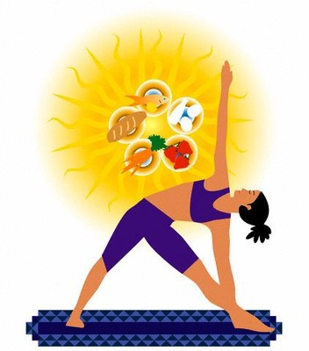
Люди во все времена стремились поддерживать и сохранять свое здоровье, потому что только здоровый человек может хорошо учиться, трудиться, защищать родину, заниматься спортом.
Ответ: ВВВ.

Slide 3
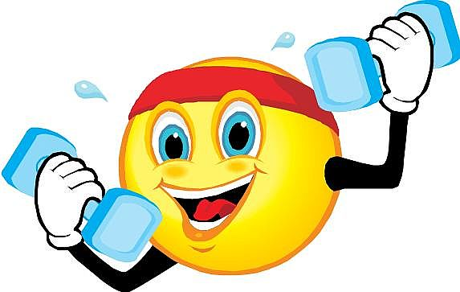
Питание- необходимое условие жизни, потому что пища обеспечивает организм необходимыми питательными веществами, которые используются как источник энергии, строительный материал для новых структур организма, участвуют в обменных процессах.
Ответ: ВВВ.

Slide 4
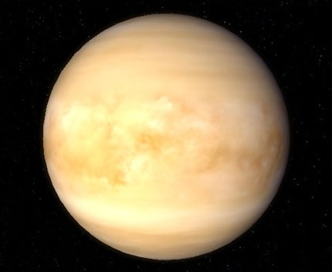
Планета Венера получила свое название в честь римской богини охоты, потому что она своим красноватым цветом напоминает огонь и кровь.
ННН

Slide 5
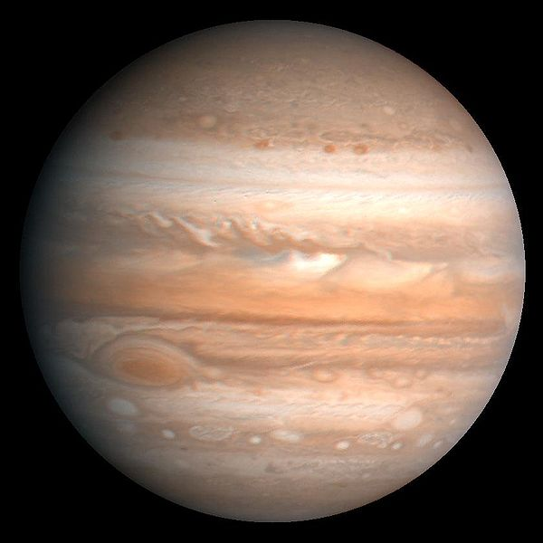
Юпитер самая маленькая планета Солнечной системы, потому что её масса меньше массы астероида.
Юпитер самая маленькая планета Солнечной системы, потому что её масса меньше массы астероида.
ННН

Slide 6
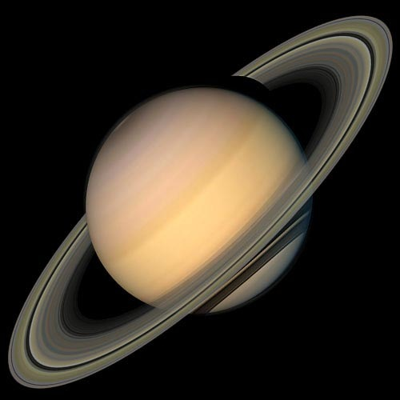
ВВН
Планета Сатурн названа в честь древнеримского бога земледелия, потому что её окружают яркие кольца.
.

Slide 7
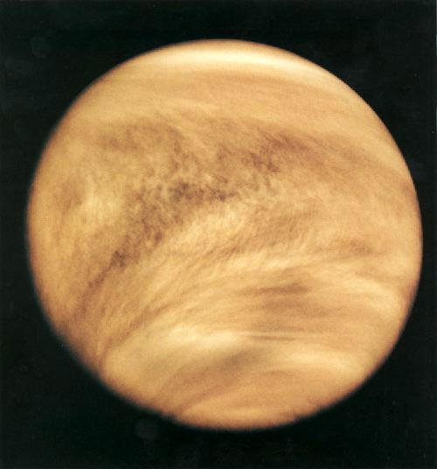
Сутки на Венере длиннее года, потому что один оборот этой планеты вокруг своей оси продолжается около 273 земных суток.
ВВВ

